Slide 1



2025_KIIS 춘계학술대회
Robust Soft Margin Support Vector Machine
for Multi-Class Classification
다중 클래스 분류를 위한 강건한 소프트 마진 서포트 벡터 머신
유지아, 김민경, 윤진희
Jia Yoo, Min Gyeong Kim, Jin Hee Yoon
Department of Mathematical Statistics, Sejong University, South Korea
2025_KIIS 춘계학술대회 - 2025.04.25
Notes:
안녕하세요. 세종대학교 수학통계학과 유지아입니다. 이번 연구에서는 슬랙 변수를 적용한 소프트 마진 SVM을 기반으로, 다중 클래스 분류 문제에서의 유연한 결정 경계를 제안합니다.

Slide 2
Motivation
SVM performs well on small, high-dimensional data
But it's vulnerable to noise and outliers
Few studies address robustness in multi-class SVMs
Introduction
Research Focus
Propose a robust soft-margin SVM for multi-class classification
Combine M-estimator losses with 3 optimization algorithms
Evaluate performance and robustness across strategies & datasets
2
Notes:
SVM은 적은 데이터로도 높은 정확도를 보이고, 고차원에서의 일반화 성능이 뛰어난 분류기입니다. 하지만 이상치와 노이즈에 취약하다는 한계가 있으며, 이를 보완하기 위해 M-추정 기반 손실 함수와 PSO, ACO 등의 다양한 최적화 기법이 제안되어 왔습니다.
본 연구는 이러한 선행 연구들을 바탕으로, M-추정 손실 함수, 다중 클래스 분류 전략, 그리고 세 가지 최적화 기법을 결합해 SVM의 분류 성능과 이상치에 대한 강건성을 폭넓게 비교·분석하였습니다.
지금부터 그 주요 연구 내용을 말씀드리겠습니다.

Slide 3
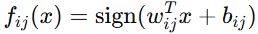
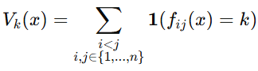
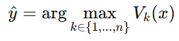
Multi-class Classification Approaches
Three common strategies for handling multi-class classification with SVM.
Trains a binary classifier for each pair of classes.
Requires n(n-1)/2 classifiers and uses majority voting.
One-vs-One
(OvO)
3
Notes:
다중 클래스 분류(Multi-class Classification)는 데이터가 3개 이상의 클래스 중 하나에 속하는 문제를 의미합니다. 이진 분류(binary classification)와 달리, 클래스 간의 경계를 더 세밀하게 나누어야 하므로, 더 복잡한 구조와 설계가 필요합니다. 이를 해결하기 위한 대표적인 다중분류 방식은 다음 세 가지입니다.
먼저, One-vs-One 방식은 각 클래스 쌍마다 이진 분류기를 학습시키는 방식으로, 총 n(n−1)/2 개의 분류기가 필요합니다. 각 분류기는 클래스 i와 j를 구분하며, 최종 예측은 다수결 투표 방식으로 결정됩니다.

Slide 4
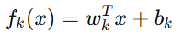
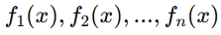
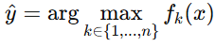
Multi-class Classification Approaches
Three common strategies for handling multi-class classification with SVM.
Trains one classifier per class vs. all others.
Requires n classifiers and predicts by highest confidence.
One-vs-Rest
(OvR)
4
Notes:
반면, One-vs-Rest 방식은 각 클래스를 나머지 전체와 비교하여 n개의 이진 분류기를 학습하며, 각 분류기는 해당 클래스에 속할 점수를 반환합니다. 가장 높은 점수를 가지는 클래스가 최종 예측 결과로 선택됩니다.

Slide 5
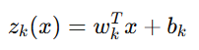
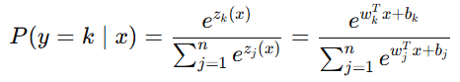
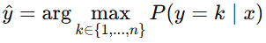
Multi-class Classification Approaches
Three common strategies for handling multi-class classification with SVM.
Builds a single model that classifies all classes directly.
No need for multiple classifiers; more compact structure.
Direct Method
5
Notes:
마지막으로, Direct method는 하나의 모델이 모든 클래스를 동시에 분류하는 방식으로, 예측 확률이 가장 높은 클래스가 최종 결과로 선택됩니다.

Slide 6

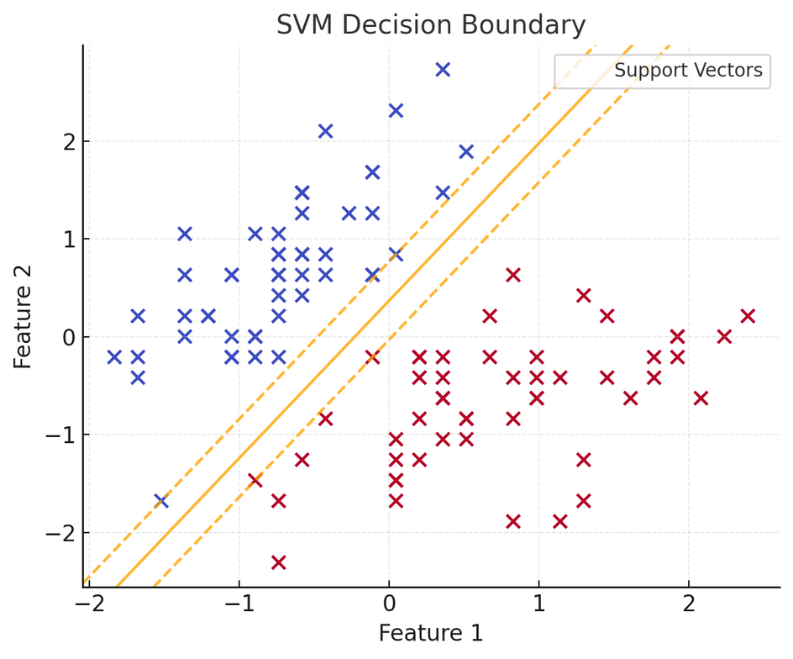



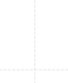



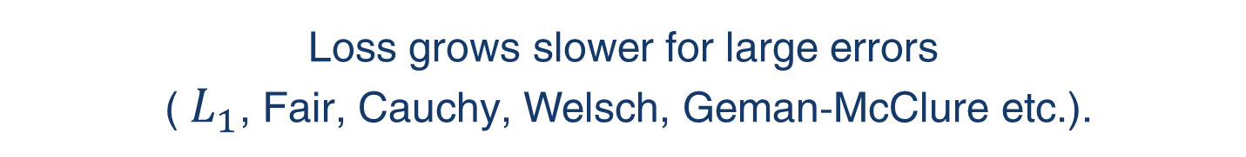
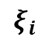
SVM with M-estimator
Improved Decision Boundaries
Robust to Outliers
M-estimators reduce the effect of noise and outliers.
I
$$ξ_{i}$$
Adaptive Loss Functions
Loss grows slower for large errors
(${ L}_{1}$, Fair, Cauchy, Welsch, Geman-McClure etc.).
Improved Decision Boundaries
Margins remain stable, unlike with $L_{2}$ loss.
6
Notes:
본 연구의 핵심은 M-추정기 기반 손실 함수를 다중 클래스 SVM 구조에 적용한 것입니다.
이 그래프에서 가운데 선은 결정 경계, 양쪽 점선은 마진 경계를 나타냅니다. 이 마진에 닿은 점들은 서포트 벡터이고, 마진을 넘은 샘플들은 슬랙 변수 ξ를 통해 어느 정도까지는 허용됩니다. 하지만 기존의 L2 손실 함수는 오차가 클수록 손실이 제곱 비율로 증가해 이상치에 민감하고, 경계를 불안정하게 만듭니다.
이를 해결하기 위해 본 연구는 슬랙 변수에 적용되는 손실 함수를 이와 같은 M-추정기 함수로 대체했습니다.
이 함수들은 작은 오차에는 민감하게, 큰 오차에는 완만하게 반응하여 이상치의 영향을 줄이고 결정 경계를 안정적이고 강건하게 유지합니다.

Slide 7
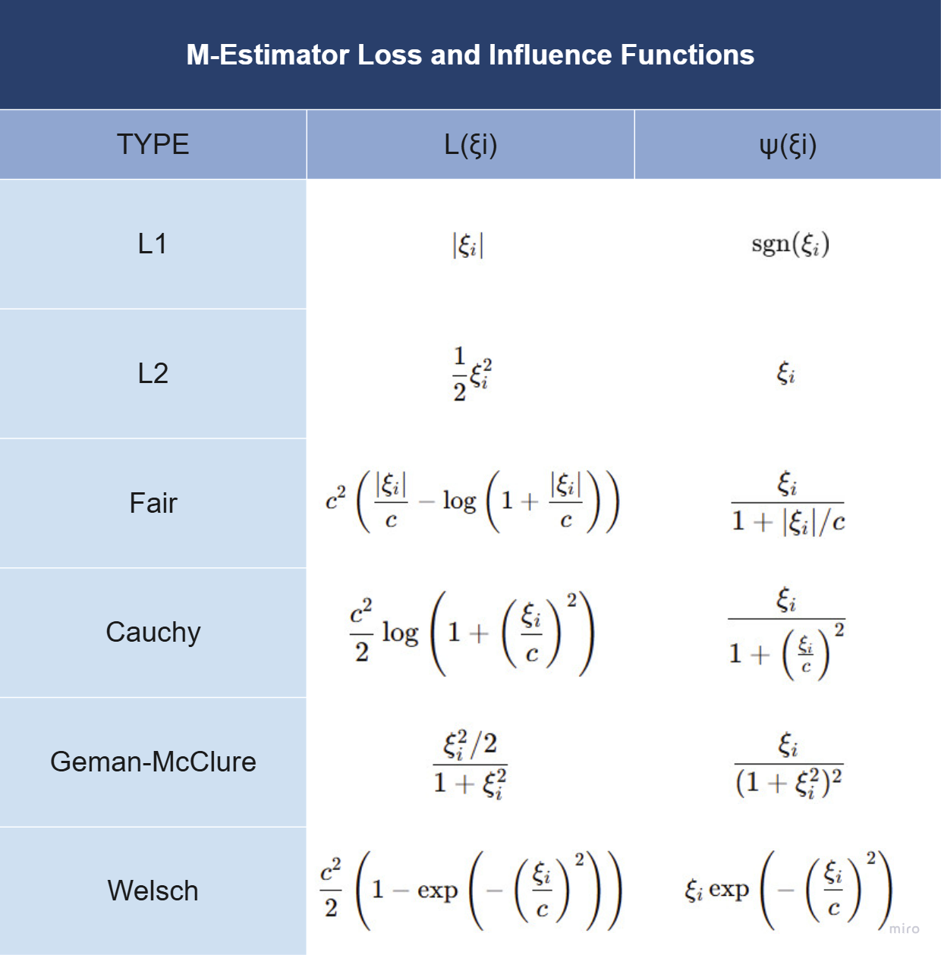




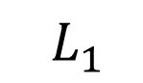
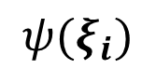
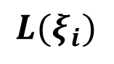
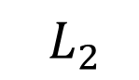
$$L(ξ_{i})$$
$$ψ(ξ_{i})$$
$${ L}_{1}$$
$${ L}_{2}$$
Fair
Cauchy
Geman-McClure
Welsch
7
Notes:
M추정기의 LosS와 influence함수의 수식은 다음과 같이 정의합니다.
M-추정기의 손실 함수는 슬랙 변수, 즉 마진을 침범한 정도를 입력받아 손실을 계산합니다. 이때 도함수인 influence 함수는 각 샘플의 중요도를 반영하여, 이상치는 덜 반영되고 의미 있는 샘플은 더 크게 반영되도록 합니다. 이를 통해 노이즈나 이상치에 강건한 결정 경계를 학습할 수 있습니다.

Slide 8
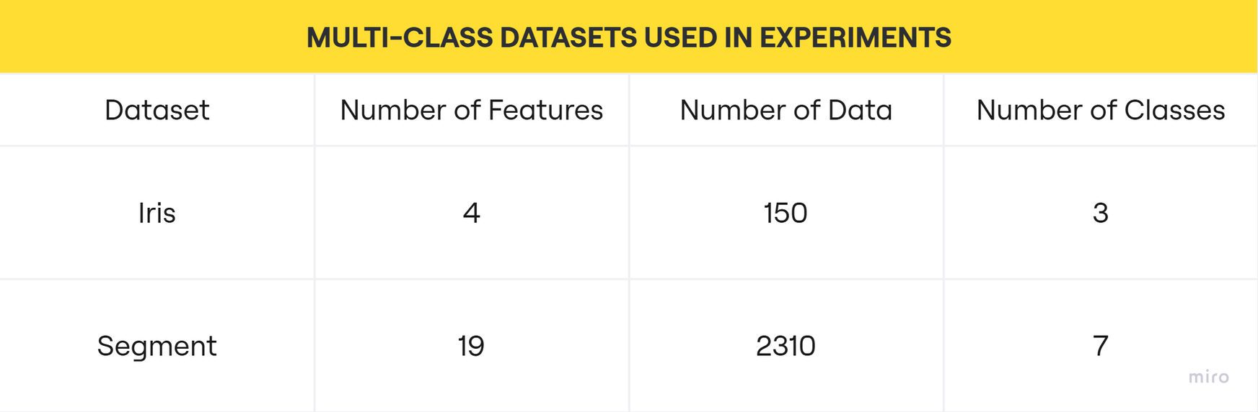
Benchmark Datasets for Evaluation
Iris and Segment represent distinct classification challenges.
More datasets will be added for extended evaluation.
Iris dataset: R.A. Fisher, 1936, via scikit-learn (https://scikit-learn.org/stable/datasets/toy_dataset.html#iris-plants-dataset)
Segment dataset: Statlog Image Segmentation, UCI ML Repository, via OpenML (https://www.openml.org/d/312)
8
Notes:
네 그러면 이제 저희의 실험 설계 과정을 소개하겠습니다.
본 연구에서는 2개의 공개 데이터셋을 사용하여 다중 클래스 분류 실험을 진행했습니다.
Iris 데이터셋 4개의 특성으로 (sepal length, sepal width, petal length, petal width) 3개의 꽃 품종(Setosa, Versicolor, Virginica)을 분류하는 고전적인 데이터셋입니다.
Segment 데이터셋
인공 이미지의 픽셀 조각을 평균 밝기와 색상값 등을 기준으로 7개의 객체 클래스(brickface, grass, path, sky 등)로 분류하는 데이터 셋입니다. .
저희는 이상치를 추가하거나 제거하여 강건성을 테스트하였습니다. 지금부터 그 기준이 되는 z-score에 대해 잠깐 집고 넘어가도록 하겠습니다.

Slide 9
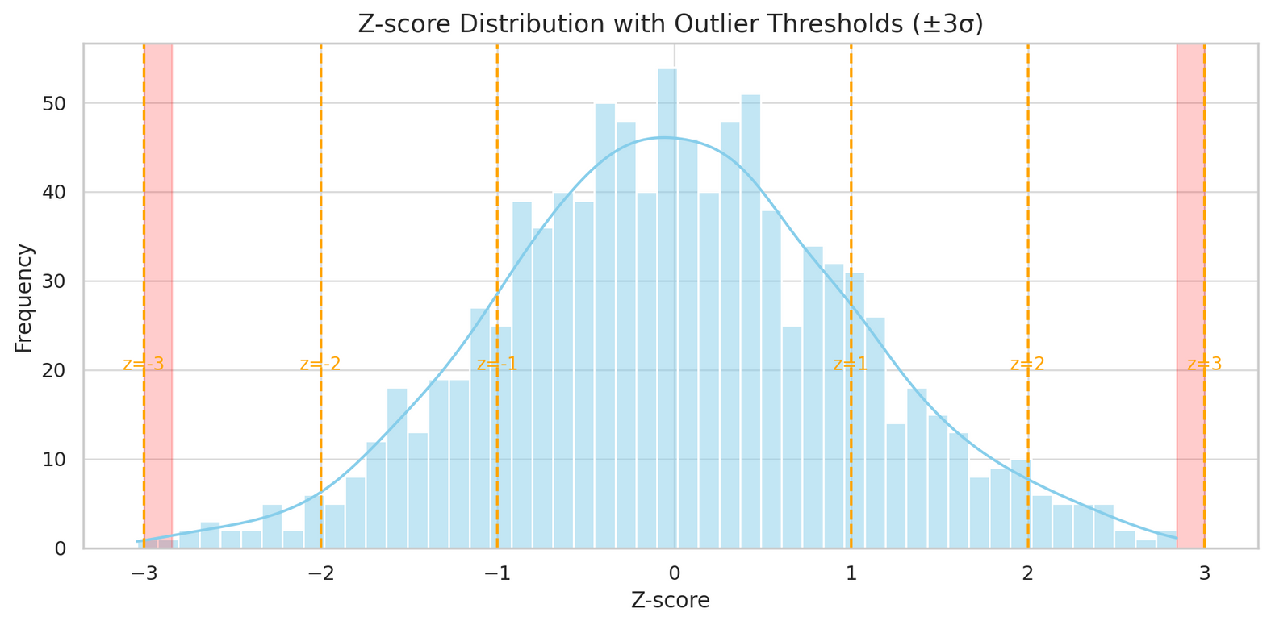
z-score
A z-score measures the distance of a data point from the mean in terms of standard deviations and is commonly used for outlier detection.
9
Notes:
Z-score는 각 데이터가 평균에서 몇 표준편차(σ)만큼 떨어져 있는지를 나타내는 지표로, 이상치 탐지에 자주 활용됩니다. 해당 그래프는 평균 0, 표준편차 1인 정규분포에서 생성된 1000개의 샘플이 z-score 상에서 어떻게 분포하는지를 시각화한 것입니다.
X축은 z-score 값(표준편차 단위 거리),
Y축은 해당 구간에 속한 데이터의 빈도를 의미합니다.
그리고 이 붉은 영역은 ±3σ를 초과하는 이상치 구간을 나타내는데,
이 시각화를 통해, ±3σ 바깥의 값이 얼마나 드물고 극단적인지를 직관적으로 확인할 수 있습니다. 따라서 보통 3시그마를 기준으로 이상치를 정의하고, 필요에 따라 커트라인을 조정합니다.

Slide 10
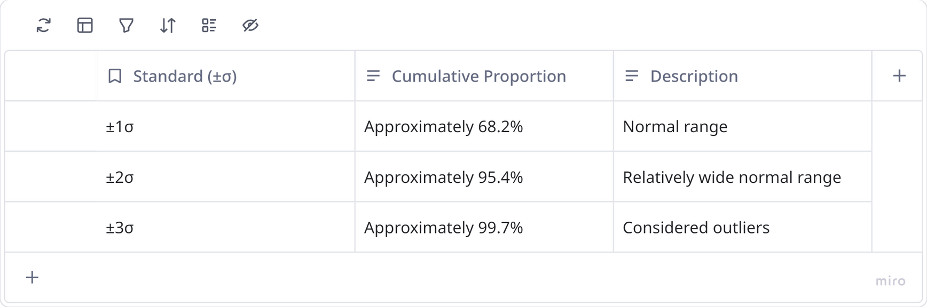
Benchmark Datasets for Evaluation
Iris and Segment represent distinct classification challenges.
More datasets will be added for extended evaluation.
Iris Dataset
Z-score threshold: ±3σ
Initial outlier rate: 0.7% (very low)
Action: Manually added synthetic outliers
Target rates: 0.7%, 3.2%, 4.5%
[Outlier Definition Based on Statistical Thresholds]
Segment Dataset
Z-score threshold: ±3σ
Initial outlier rate: 7.6% (naturally high)
Action: Created two filtered versions:
Loosened threshold (±4.5σ),
Strict removal (±3σ)
10
Notes:
시그마 기준별 이상치 정의를 알아봐도 플러스마이너스 3시그마 바깥의 데이터들은 이상치로 간주되는 것을 알 수 있습니다.
Iris 데이터셋의 경우, z-score 기준 3σ를 적용했을 때 기존 이상치 비율이 약 **0.7%**로 매우 낮았습니다. 이에 강건성 평가를 위하여, z-스코어 기준을 조절하여 이상치를 인위적으로 추가하였고, 총 이상치 비율이 각각 **0.7%, 3.2%, 4.5%**인 세 가지 데이터셋을 구성하였습니다.
Segment 데이터셋은 초기 상태에서부터 약 **7.6%**의 이상치를 포함하고 있었기 때문에, 이상치 제거 실험을 위해 두 가지 기준을 설정하였습니다. 완화된 기준인 4.5σ와 일반적인 기준인 3σ를 적용하여, 각각 해당 범위를 벗어나는 데이터를 이상치로 간주하고 제거하였습니다.
각 기준에 따라 이상치를 추가하거나 제거하면서,
모델의 정확도 변화를 측정하고 이상치에 대한 민감도와 강건성을 평가했습니다.

Slide 11
L-BFGS-B
Quasi-Newton method using gradient history
Efficient with box constraints for parameter bounds
PSO (Particle Swarm Optimization)
Population-based metaheuristic inspired by swarm behavior
Balances personal best and global best to find optimal solutions
HS (Harmony Search)
Inspired by musical improvisation
Combines memory-based and random search strategies
Optimization Algorithms
A brief overview of the optimization techniques used in this study.
11
Notes:
최적화 기법 (Optimization Algorithms)
M-추정기 기반의 손실 함수를 적용한 SVM은 최적화가 더 어려워지기 때문에, 다음과 같은 최적화 알고리즘을 적용하여 성능을 비교하였습니다. 간단히 최적화 알고리즘을 소개하고 넘어가도록 하겠습니다
L-BFGS-B는 준뉴턴법 기반 알고리즘으로, 헤시안 행렬 없이 과거의 기울기 정보만을 저장해 근사값을 반복적으로 업데이트 하는 방식으로 최적화합니다. (또한 변수별 경계 조건을 설정할 수 있어, SVM 파라미터 조정에 적합합니다.)
PSO는 입자들이 집단 지성을 활용해 해를 찾아가는 군집 기반 최적화 기법입니다. (빠른 수렴 속도와 단순한 구조가 장점입니다.)
그리고 마지막으로 HS인 하모니서치는 음악의 즉흥 연주에서 착안한 방식으로, 기존 해 조합과 무작위 탐색을 조화롭게 수행하여 다양한 해 공간을 유연하게 탐색하는 데 효과적입니다.
이처럼 구조와 수렴 방식이 다른 세 가지 알고리즘을 동일 조건에서 비교하여, SVM 다중분류 성능에 어떤 차이를 보이는지 분석하였습니다.

Slide 12
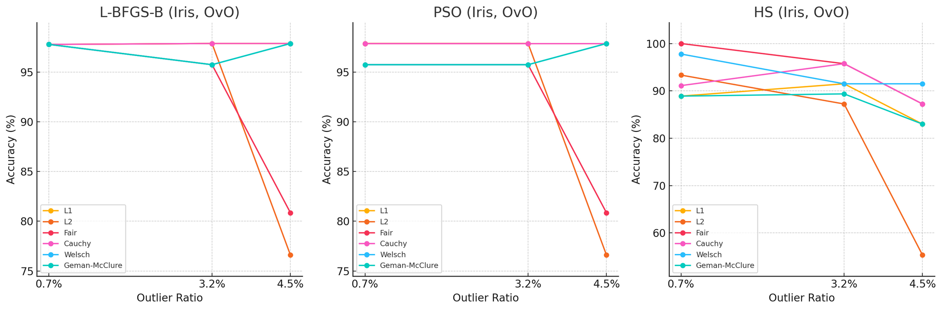
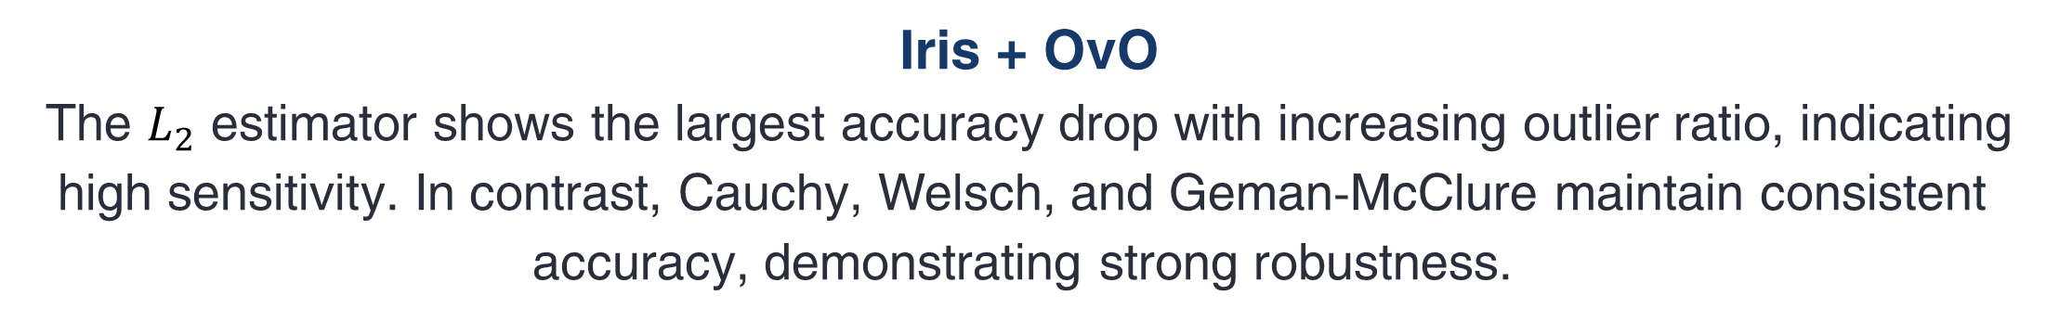
Data Analysis
Iris + OvO
The $L_{2}$ estimator shows the largest accuracy drop with increasing outlier ratio, indicating high sensitivity. In contrast, Cauchy, Welsch, and Geman-McClure maintain consistent accuracy, demonstrating strong robustness.
o
o
o
12
Notes:
자, 이제 데이터 분석 결과를 살펴보겠습니다. 저희는 L2보다 이상치에 강건한 M-estimator를 찾기 위해, Iris와 Segment 데이터셋을 기반으로 다양한 M-estimator와 세 가지 다중 분류 방식(OvO, OvR, Direct), 그리고 세가지 optimizer 조합에 대해 실험을 진행했습니다.
아래 그래프는 Iris 데이터셋에서 OvO 방식을 사용한 그래프이고,
x축의 이상치 비율이 0.7% → 4.5%로 증가할 때, y축의 모델의 정확도, 성능이 어떻게 변하는지 확인할 수 있습니다.
그래프는 왼쪽부터 L-BFGS-B, PSO, HS 순서로 구성되어 있습니다.
그래프에서 보이는 주요 특징은 다음과 같습니다:
L2 추정기는 이상치가 많아질수록 모든 옵티마이저에서 정확도가 급격히 하락하며, 이상치에 매우 민감하다는 점을 보여줍니다.
반면 Welsch, Geman-McClure, Cauchy 와 같은 손실 함수는 정확도 변화가 거의 없고, 전반적으로 높은 성능을 안정적으로 유지합니다.

Slide 13
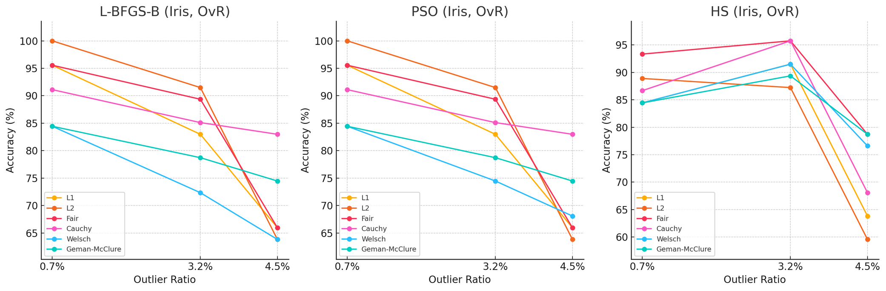
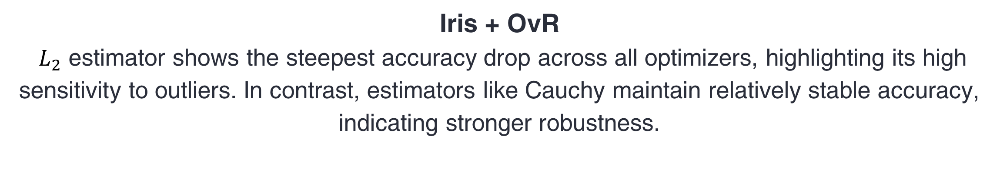
Data Analysis
Iris + OvR
$L_{2}$ estimator shows the steepest accuracy drop across all optimizers, highlighting its high sensitivity to outliers. In contrast, estimators like Cauchy maintain relatively stable accuracy, indicating stronger robustness.
o
o
o
13
Notes:
이러한 경향은 OvR, Direct 방식,

Slide 14
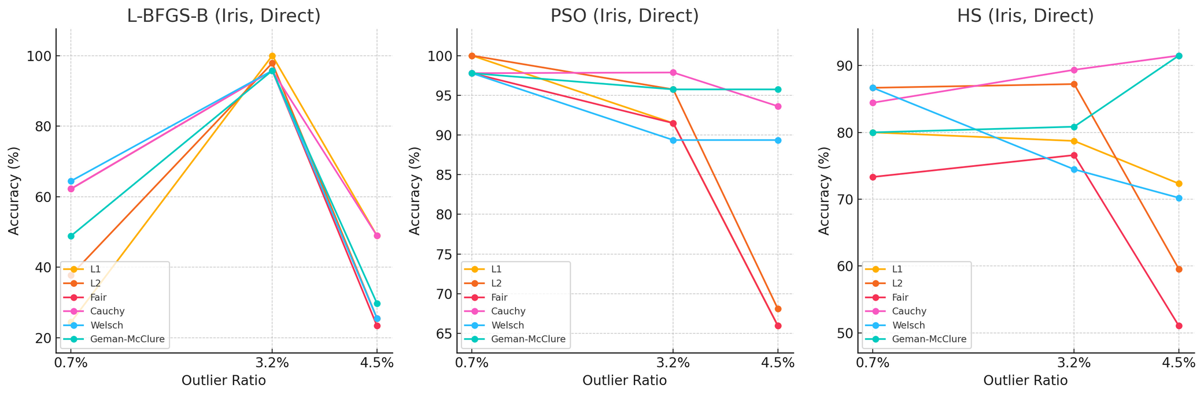
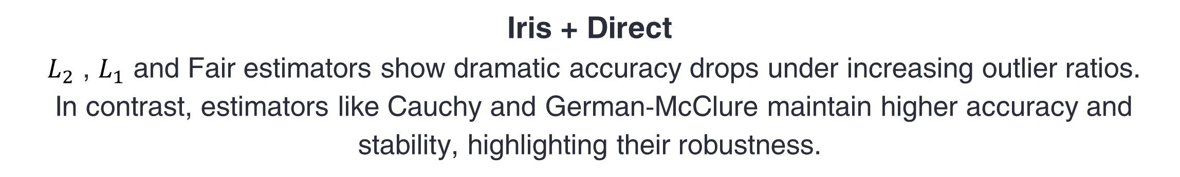
Data Analysis
Iris + Direct
$L_{2}$ , $L_{1}$ and Fair estimators show dramatic accuracy drops under increasing outlier ratios.
In contrast, estimators like Cauchy and German-McClure maintain higher accuracy and stability, highlighting their robustness.
o
o
o
14

Slide 15
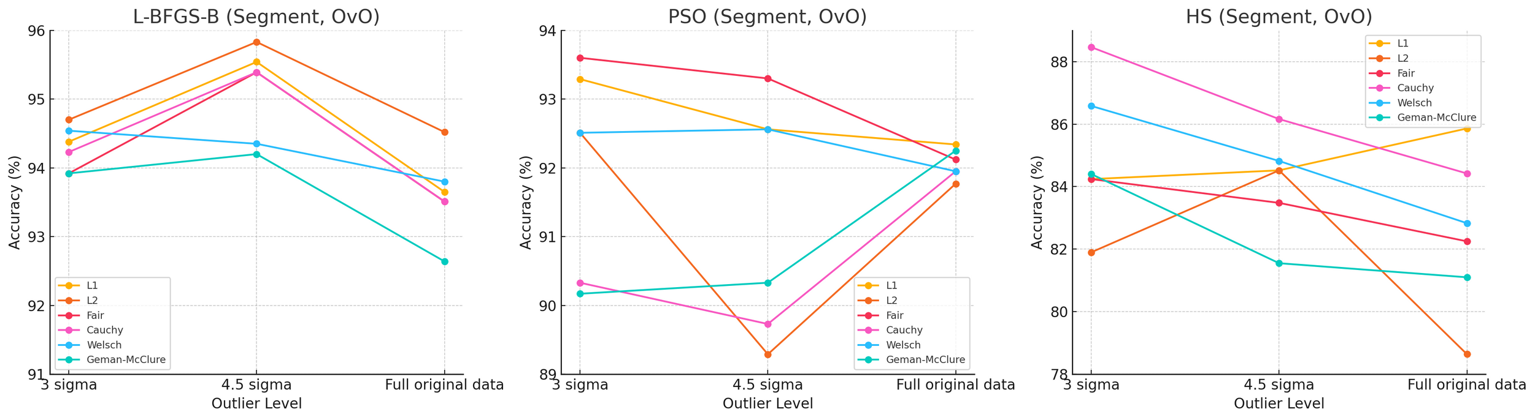
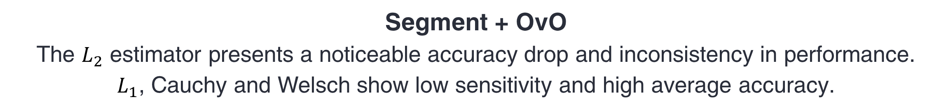
Data Analysis
Segment + OvO
The $L_{2}$ estimator presents a noticeable accuracy drop and inconsistency in performance.
$L_{1}$, Cauchy and Welsch show low sensitivity and high average accuracy.
o
o
15
Notes:
그리고 Segment 데이터셋에서도 유사하게 반복되었습니다.

Slide 16
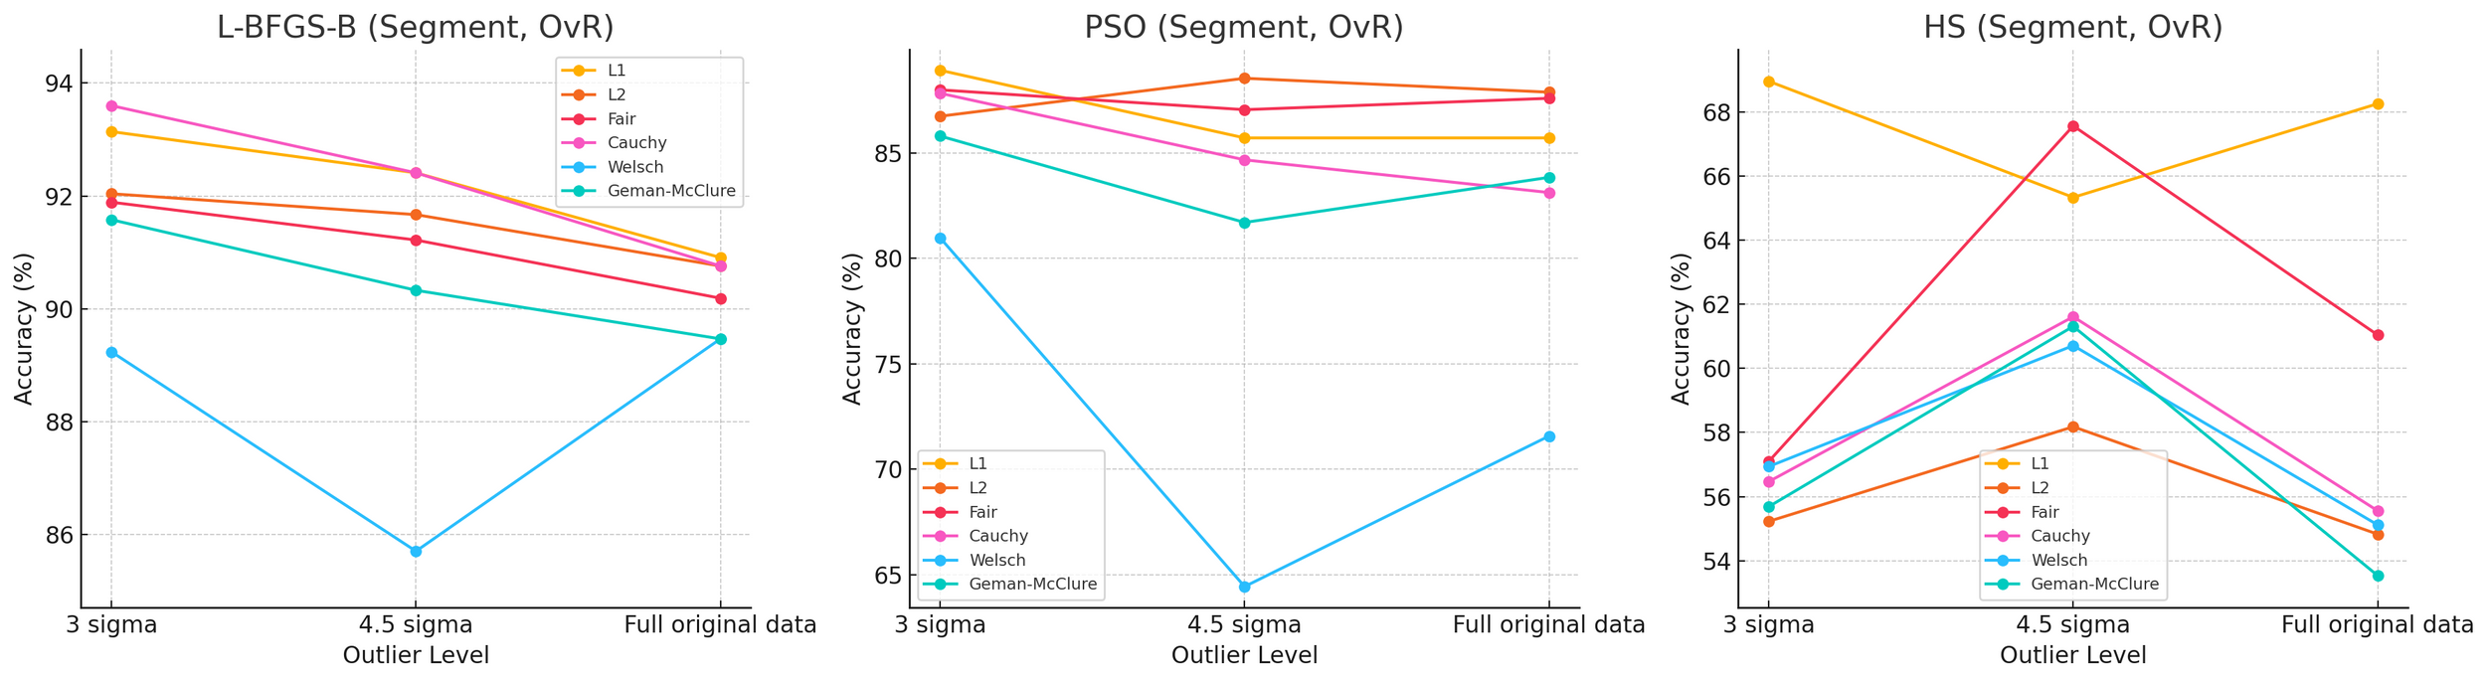
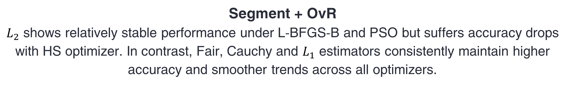
Data Analysis
Segment + OvR
$L_{2}$ shows relatively stable performance under L-BFGS-B and PSO but suffers accuracy drops with HS optimizer. In contrast, Fair, Cauchy and $L_{1}$ estimators consistently maintain higher accuracy and smoother trends across all optimizers.
o
16

Slide 17
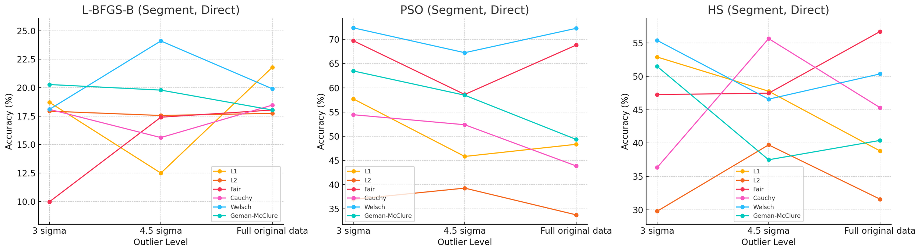
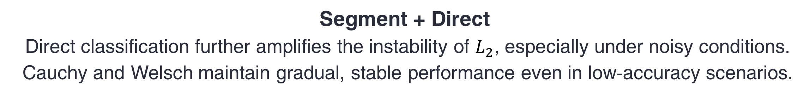
Data Analysis
Segment + Direct
Direct classification further amplifies the instability of $L_{2}$, especially under noisy conditions.
Cauchy and Welsch maintain gradual, stable performance even in low-accuracy scenarios.
o
o
o
17
Notes:
즉, L2는 이상치에 취약하고, Cauchy 계열 M-추정기들은 강건성 측면에서 우수하다는 결론을 얻을 수 있습니다.

Slide 18
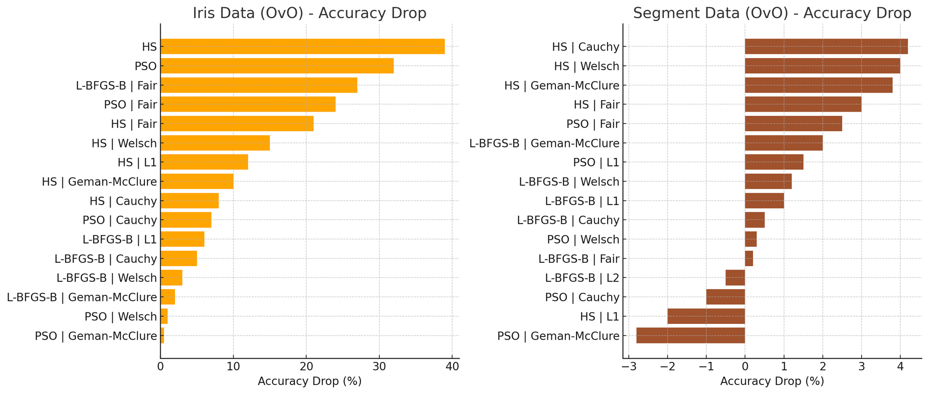
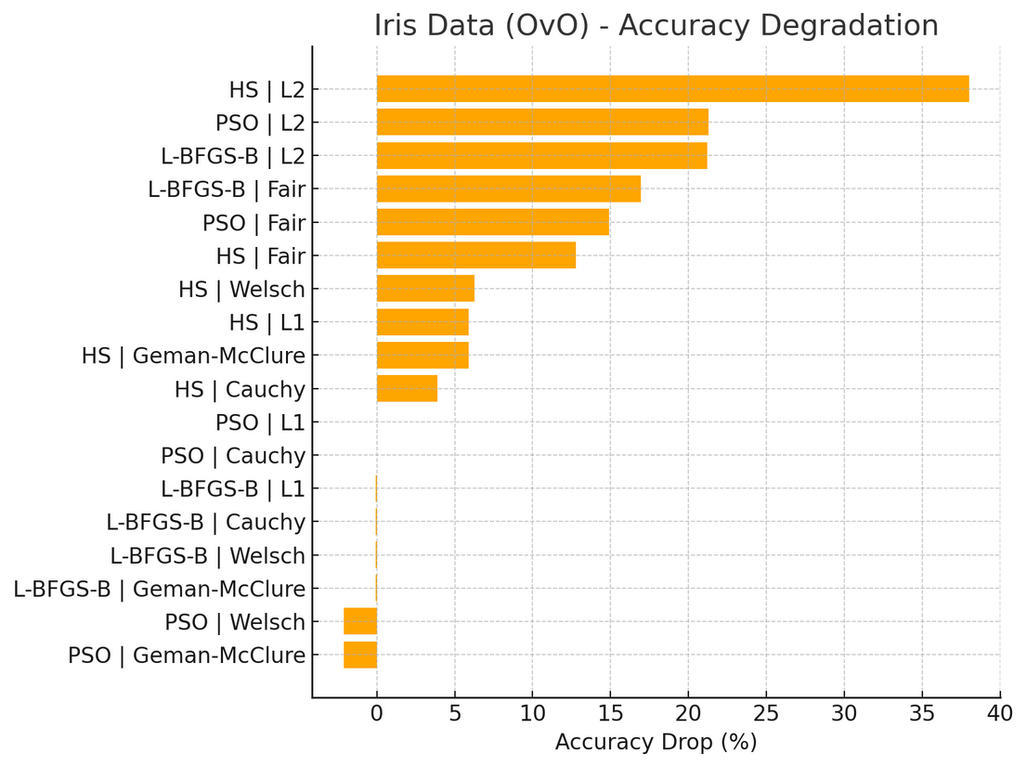
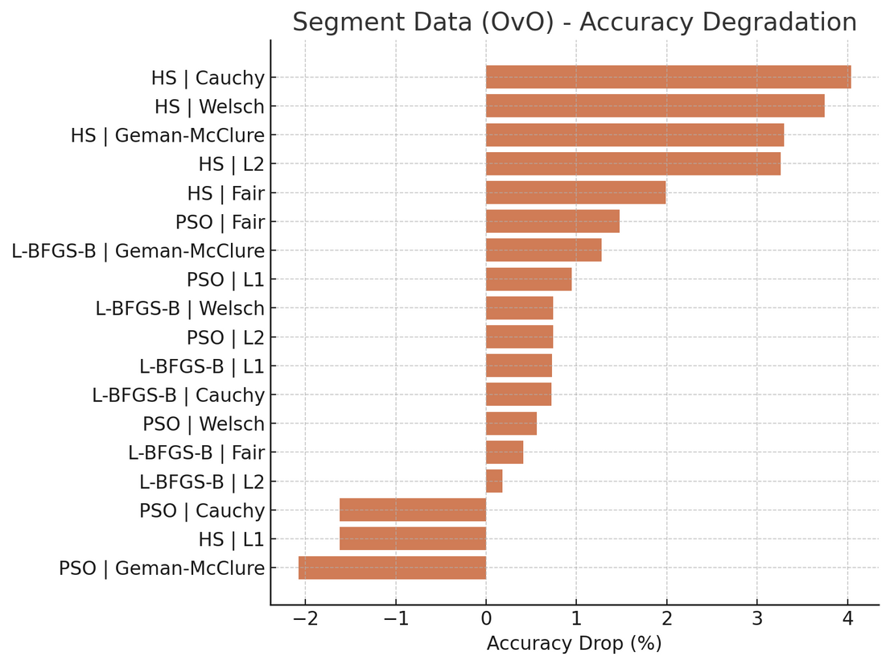
Data Analysis
Data Analysis
<One-vs-One>
o
o
o
o
18
Notes:
그리고 다음으로는 강건성을 한눈에 확인하기 위해 Accuracy Drop을 각각 세가지 다중분류 방식에 대해 시각화했습니다.
그래프는 Iris와 Segment 데이터에서, 이상치가 적은 경우와 많은 경우의 정확도 차이를 바탕으로 정렬한 것입니다. 위에 위치할수록 정확도 하락이 크고 이상치에 민감한 조합, 아래로 갈수록 더 강건한 조합을 의미합니다. 음수인 경우는 오히려 성능이 향상된 경우입니다.
전반적으로 L2 추정기 기반 조합들은 상단에 분포하고 있는 것을 확인할 수 있습니다.

Slide 19
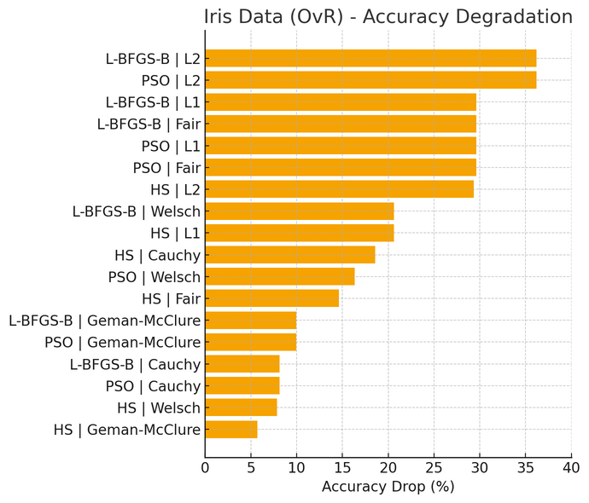
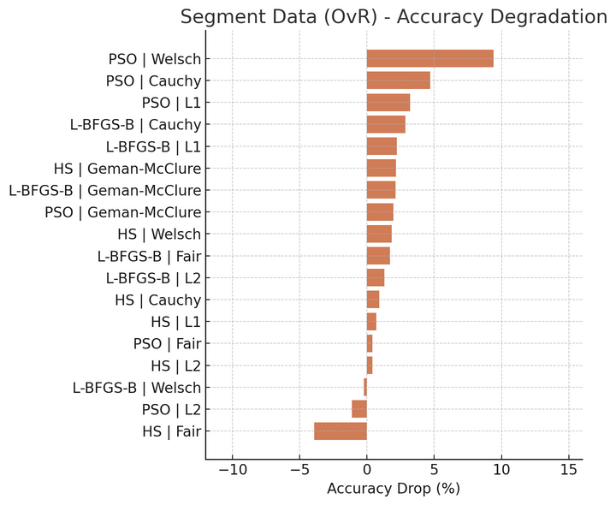
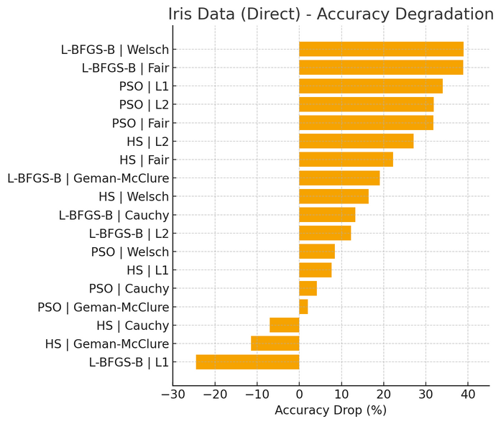
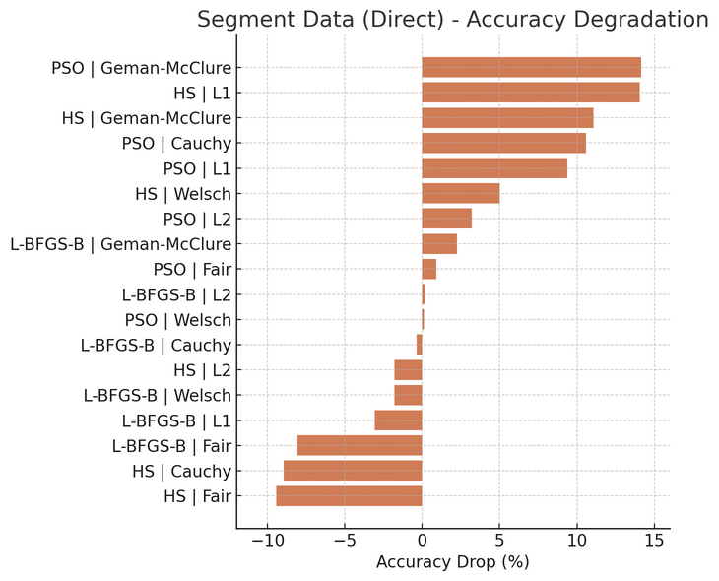
Data Analysis
Data Analysis
<One-vs-Rest>
<Direct Method>
o
o
o
19
Notes:
특히 이렇게 Iris 데이터에서 민감한 특성이 두드러졌습니다. 반면 Cauchy, Welsch, Geman-McClure는 세 방식 모두에서 낮은 Accuracy Drop과 일관된 성능을 보이며, 이상치에 가장 강건한 손실 함수임을 확인할 수 있었습니다.

Slide 20
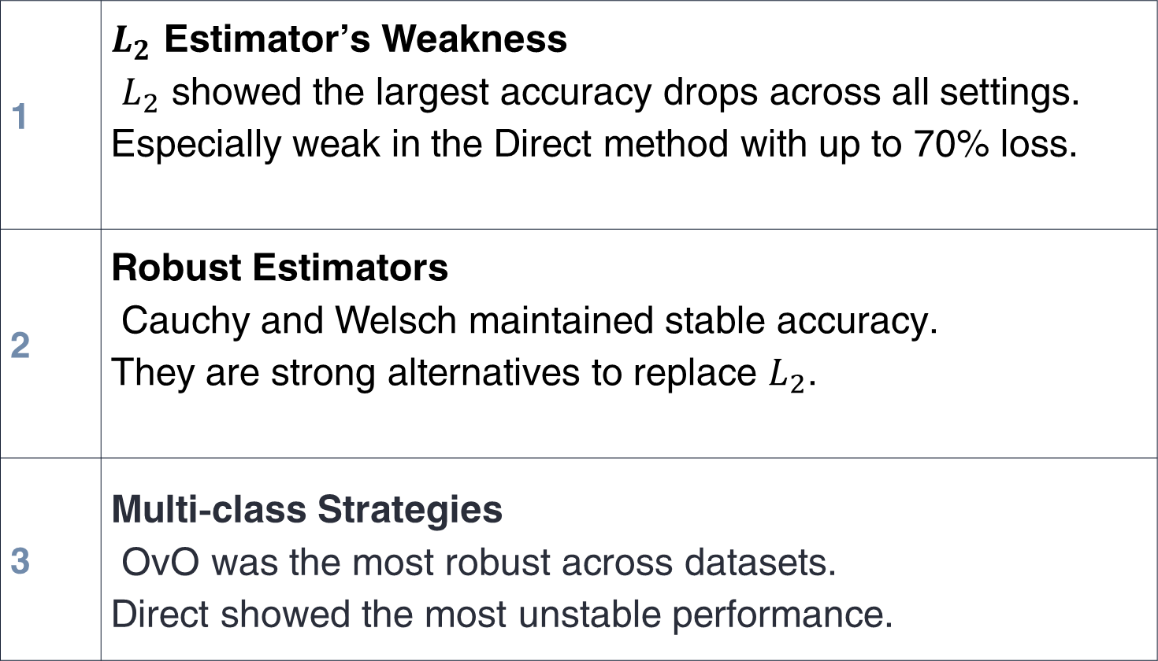
Conclusion
Replacing the Vulnerable $L_{2}$ Estimator with Robust and Reliable Alternatives
Across All Classifiers and Datasets, OvO + Cauchy/Welsch Show Stable Accuracy
1 | $L_{2}$ Estimator’s Weakness $L_{2}$ showed the largest accuracy drops across all settings. Especially weak in the Direct method with up to 70% loss.
2 | Robust Estimators Cauchy and Welsch maintained stable accuracy. They are strong alternatives to replace $L_{2}$.
3 | Multi-class Strategies OvO was the most robust across datasets. Direct showed the most unstable performance.
4 | Optimizer Performance L-BFGS-B and PSO delivered the most consistent results. They worked best with Cauchy and Fair estimators.
5 | Robustness Summary Cauchy and Welsch with OvO and L-BFGS-B/PSO consistently delivered the most reliable performance.
6 | Future Work We plan to expand robustness evaluation using diverse datasets, optimizers, and robustness curve analysis.
20
Notes:
다음은 결론입니다.
저희 연구의 핵심 목표는 L2보다 강건한 M-estimator를 제안하고 검증하는 것이었습니다. 이를 위해 다양한 M-estimator, 다중 분류 전략 그리고 optimizer를 두 가지 데이터셋(Iris, Segment)에 적용하여 실험적으로 비교 분석하였고, 그 결과 다음과 같은 결과을 도출할 수 있었습니다.
✅ M-estimator 추천 M추정기에서, L2는 이상치에 매우 취약하며, 특히 Iris 데이터와 Direct 방식에서 정확도 하락이 두드러졌습니다. • 반면, Cauchy, Welsch는 정확도와 강건성 모두에서 L2의 유력한 대안입니다.
✅ 다중 분류 방식 선택 다중분류전략의 세 가지 방식 중 OvO(One-vs-One) 방식이 가장 안정적이었고, Direct는 가장 민감했습니다.
✅ Optimizer 선택 옵티마이저에서는 L-BFGS-B와 PSO가 대부분의 실험에서 안정적이고 높은 정확도를 보였으며, 특히 Cauchy, Fair와의 조합에서 성능이 뛰어났습니다.
✅ 결론 요약 “L2를 대체할 강건한 M-estimator로는 Cauchy와 Welsch가 가장 우수합니다. 또한 OvO 방식, 그리고 L-BFGS-B, PSO optimizer와의 조합이 가장 일관적이고 신뢰도 높은 성능을 보여주었습니다.
✅ 향후 연구 방향 본 연구는 일부 데이터셋과 제한된 옵티마이저를 기반으로 진행되었지만, 향후에는 더 다양한 데이터와 최적화 기법을 적용하여 강건성 평가 범위를 확장할 예정입니다. 또한, 이상치 비율을 점진적으로 증가시키는 실험 설계를 도입해 정확도 변화 곡선(Robustness Curve)을 분석하고 시각화함으로써, M-estimator 기반 손실 함수의 강건성을 보다 명확히 입증할 계획입니다.
이상 발표를 마치겠습니다. 감사합니다.

Slide 21




Thank you.
Email
ujia0220@gmail.com
Social Media
@jia_dang
Call us
+82 10 9586 0220

